Slide 1



Програмна система управління персоналом, завданнями та інвентарем для готельного бізнесу. Серверна частина
Виконав:
Готвянський К. П. ПЗПІ-21-10
Керівник:
доц. каф. ПІ Русакова Н. Є.
11 червня 2025

Slide 2
Мета роботи
Реалізація серверної частини веб платформи по керуванню персоналом, завданнями та інвентарем. Серверна частина повинна надавати засоби для безпечного зберігання й обробки інформації, виконання складних запитів до бази даних та інтеграції з іншими системами й сервісами.
Актуальність розробки програмної системи управління персоналом, завданнями та інвентарем для готельного бізнесу обумовлена зростанням потреб у цифровизації, оптимізації ресурсів та підвищенні якості обслуговування в умовах конкурентного ринку та економічних викликів.
2

Slide 3
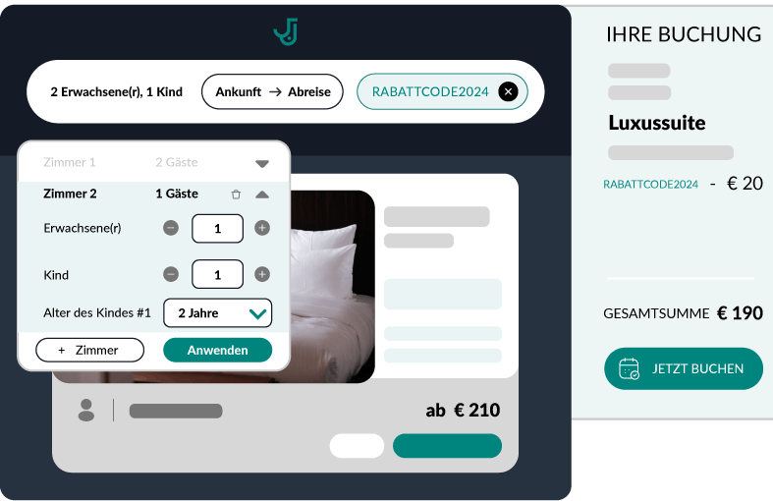
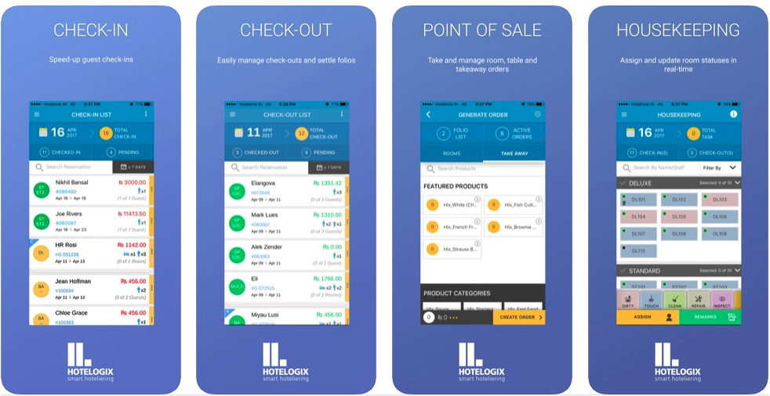
Аналіз проблеми (аналіз існуючих рішень)
3
Notes:
Перший конкурент: Румракун. Має наступні недоліки 1 нові користувачі можуть зіткнутися з певною складністю при освоєнні системи, що вимагає додаткового часу на навчання;
2 система може не мати стільки варіантів персоналізації, які є «базовими» (напр., взяття персоналом предметів зі складу), як деякі інші системи управління готелями, що робить її не гнучкою.
Другий конкурент: Хотелоджикс. Він має наступні недоліки 1 має проблеми з інтеграцією з уже існуючими сервісами через застарілість;
2 обмежений функціонал мобільної версії порівняно з комп’ютерною. Мобільна версія також є додатково оплачуваною.

Slide 4
Постановка задачі та опис системи
Метою проєкту є створення серверної частини програмної системи для управління персоналом, завданнями та інвентарем у готельному бізнесі, яка забезпечить автоматизацію ключових процесів, підвищить ефективність роботи готелю, забезпечить безпеку даних і надасть можливості для масштабування та інтеграції з іншими системами. Для досягнення цієї мети необхідно виконати наступні завдання:
1) Дослідити предметну область та сучасні технології
2) Спроєктувати архітектуру та структуру системи
3) Побудувати діаграми та моделі системи
4) Реалізувати серверну частину системи
5) Забезпечити надійність, безпеку та тестування системи
4

Slide 5
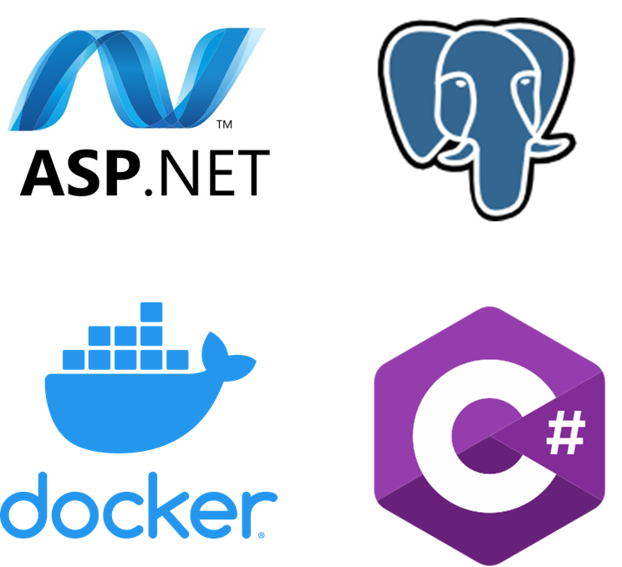
Вибір технологій розробки
5
Notes:
ASP.NET – це Високопродуктивний, кросплатформний фреймворк. Ідеальний для API через свою швидкість обробки запитів, з потужною підтримкою та безпекою.
PostgreSQL – це Потужна, безкоштовна СУБД з підтримкою типу даних JSON. Її виділяє серед інших висока продуктивність, легка інтеграція з ASP.NET, дуже велике ком’юніті, яке її розроблює.
C# - це суворо типізована мова, зручна для серверної розробки завдяки фреймворку асп.нет . Безшовна інтеграція з ASP.NET, багата екосистема
Docker використовується для спрощення деплою і забезпечує консистентність оточень. Також він надає гнучкість для будь-яких платформ без складності мікросервісів.

Slide 6
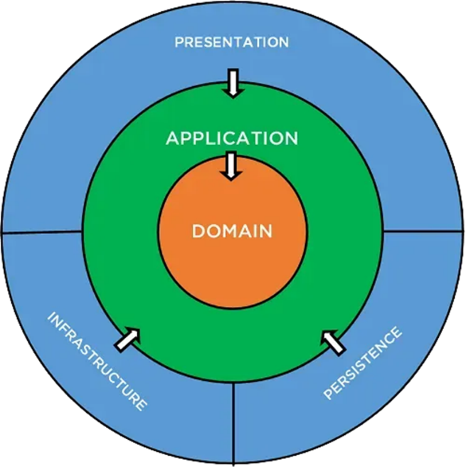
Архітектура створенного програмного забезпечення
DOMAIN – ядро проєкту
APPLICATION – бізнес-логіка
PRESENTATION – клієнтський додаток
PERSISTENCE – взаємодія з БД
INFRASTRUCTURE – зовнішні сервісі, бібліотеки тощо
6
Notes:
У серверній частині була використана Onion Architecture із патерном Mediator.
DOMAIN
Це ядро проєкту. У ньому визначаються Entity-сутності. Він не залежить від інших шарів та технологій
APPLICATION виступає посередником між Domain і зовнішніми шарами. Він відповідає за прикладну логіку, тобто за те, як бізнес-логіка домену застосовується в конкретних сценаріях використання.
PRESENTATION Це зовнішній шар, який відповідає за взаємодію з користувачем. У нашому випадку це – веб-сторінка.
PERSISTENCE відповідає за збереження даних, тобто за взаємодію з базами даних або іншими сховищами.
INFRASTRUCTURE відповідає за технічну підтримку системи, взаємодію з зовнішніми сервісами, бібліотеками, фреймворками та іншими технічними компонентами.

Slide 7
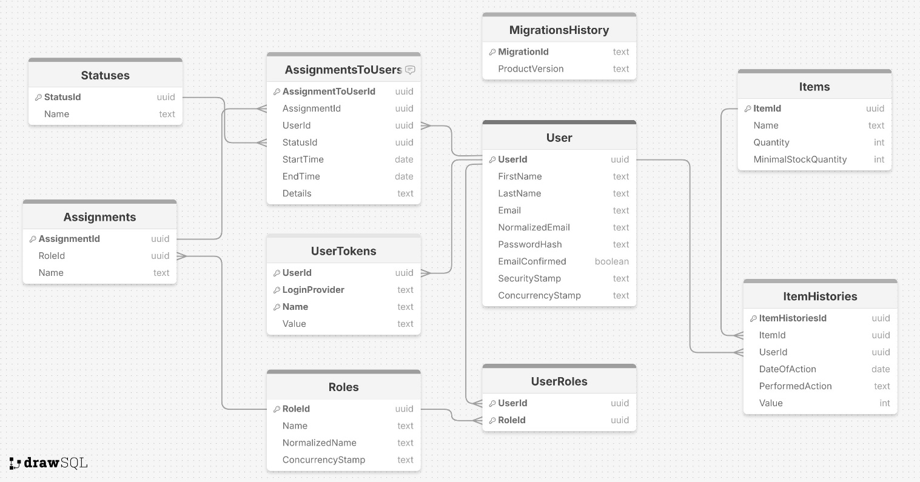
Логічна схема розробленої БД
7

Slide 8
Дизайн системи
Серверна частина додатку — це REST API для системи управління готелем (PMS), розроблене з використанням модульно-монолітної архітектури. Дизайн системи базується на патернах CQRS і Mediator, що забезпечують чітке розділення команд і запитів та спрощують обробку бізнес-логіки. Для реалізації функціоналу застосовано асинхронне програмування на C# та RESTful-підхід для взаємодії з клієнтською частиною. Розробка велася за етапами: аналіз вимог, проєктування API, налаштування бази даних, розробка бізнес-логіки, тестування та деплой.
8
Notes:
Використані технології були наведені на слайді 5

Slide 9
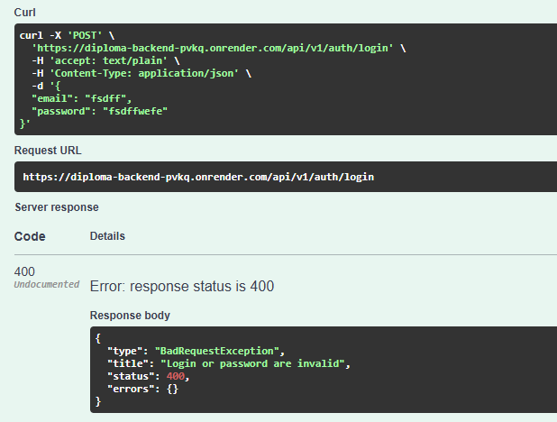
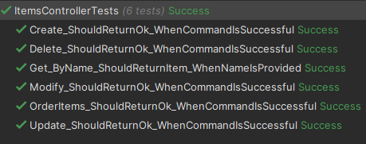
Тестування
Мануальне тестування
Unit-тестування
9
Notes:
На першому скриншоті наведені декілька тестів, які були створені за допомогою бібліотеки xUnit На другому скриншоті наведений приклад та спосіб яким було проведено мануальне тестування за допомогою Swagger

Slide 10

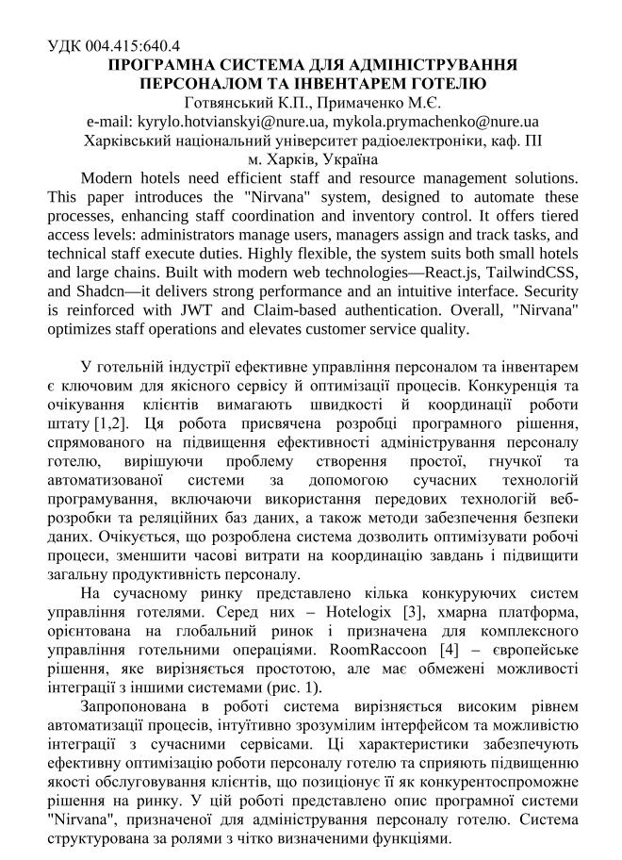
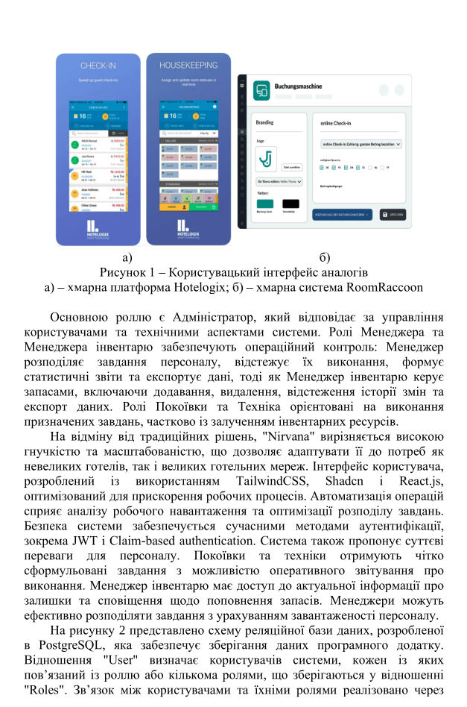
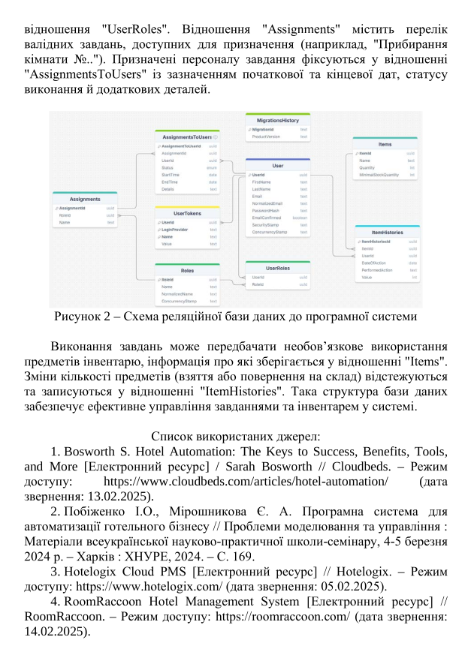
Публікація результатів
10
Notes:
У рамках 29 міжнародного молодіжного форуму були підготовлені та опубліковані тези

Slide 11
Підсумки
У рамках поставленої задачі створено серверну частину програмної системи для управління персоналом, завданнями та інвентарем у готельному бізнесі. Реалізація виконана з використанням сучасних технологій: C# / ASP.NET Web API для створення ефективного API, Render для деплою, Docker для контейнеризації та Git для контролю версій. Розроблено базу даних на основі PostgreSQL, що забезпечує надійне зберігання та швидкий доступ до даних. Система пройшла тестування на надійність, безпеку та продуктивність, що підтверджує її готовність до використання. Можливий розвиток застосунку передбачає вдосконалення системи шляхом інтеграції з зовнішніми сервісами (CRM, бухгалтерські системи), додавання аналітики на основі ШІ для прогнозування завантаженості готелю та розробки мобільного додатку для персоналу.
11

